Slide 1
Волошин Богдан Володимирович
Дата народження: 17.03.1966 р.н.
Освіта: вища, 1992 р. Львівський державний інститут фізичної культури
Спеціальність: викладач фізичної культури
Місце роботи: 1991 р. ЗЗСО І-ІІІ- ліцей ім. Владики Івана Хоми
Категорія: вища
Стаж роботи: 36 років

Slide 2
Працюю над проблемою
«Роль фізкультури в житті учнів»

Slide 3
Метод и фізичного виховання
Практичні методи
Методи вдосконалення фізичних якостей
Метод колового тренування
Метод використання слова
Метод демонстрації

Slide 4
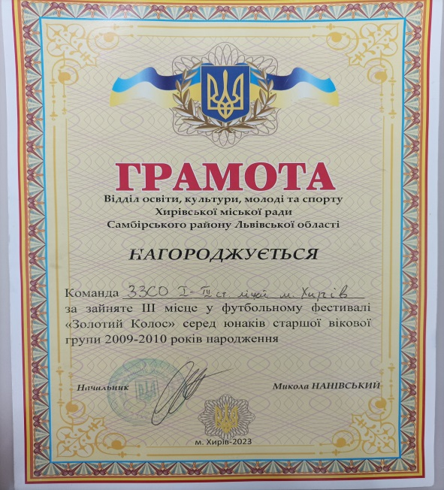
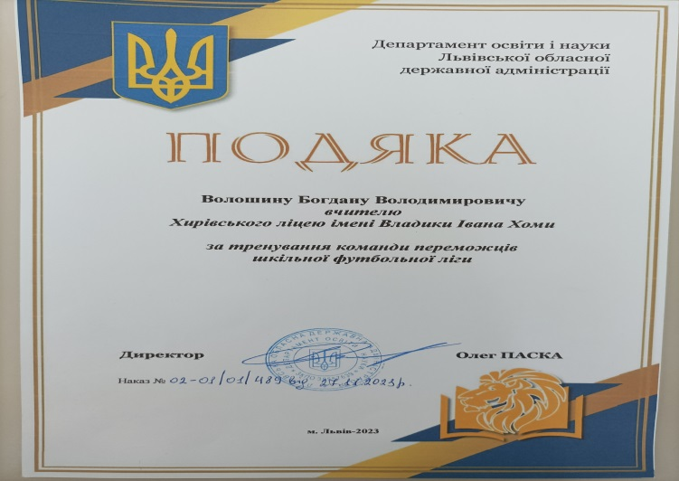
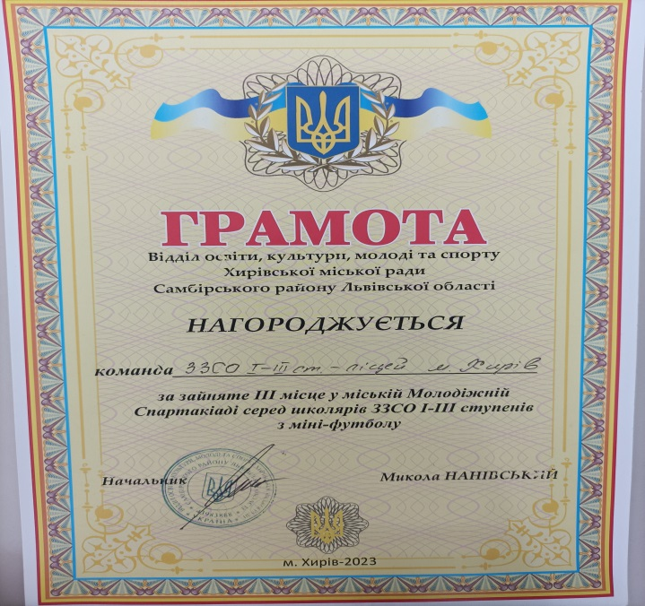
Досягнення

Slide 5
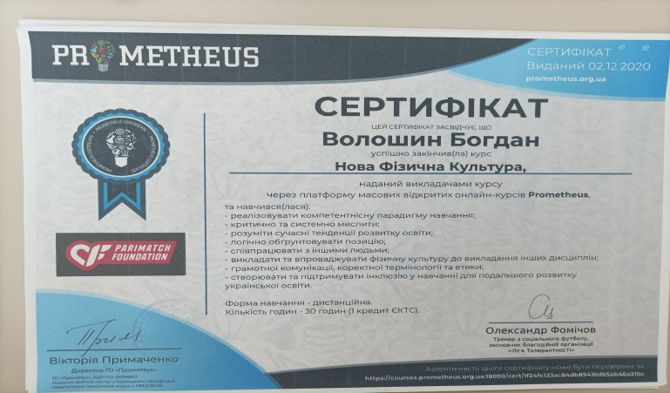
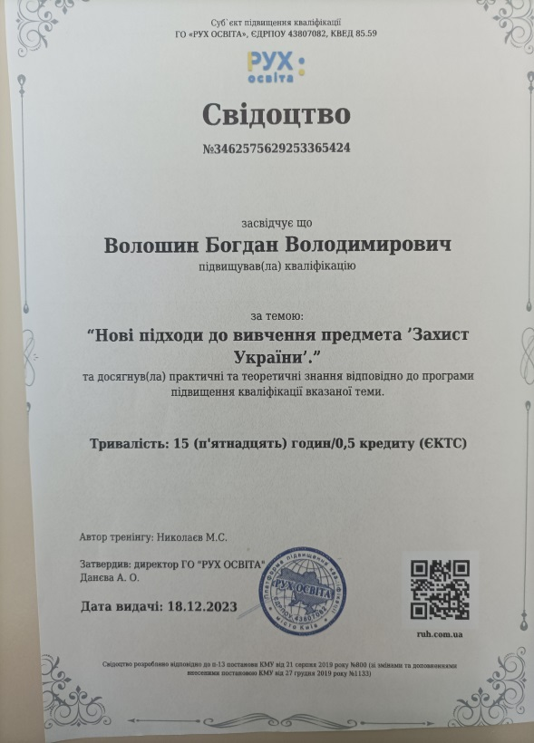
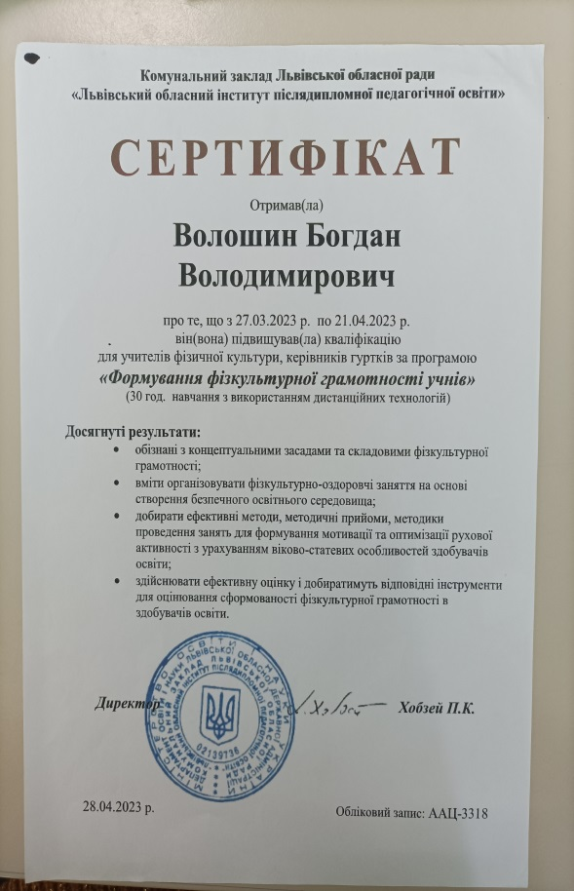
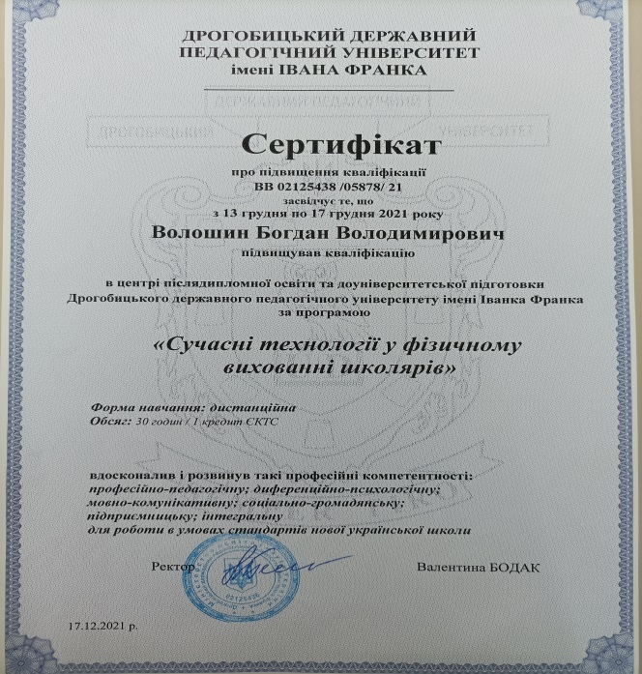
Курси

Slide 6
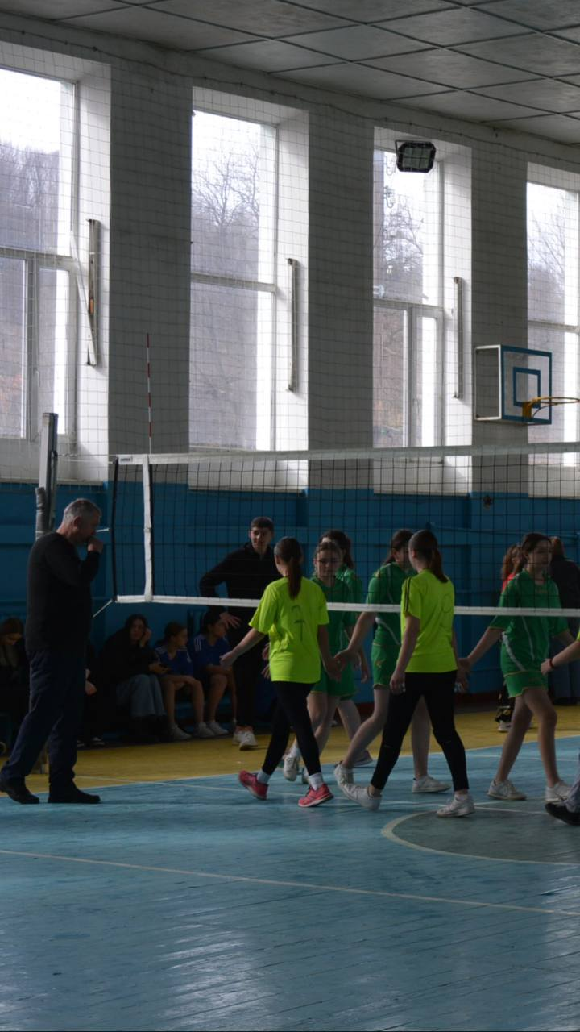
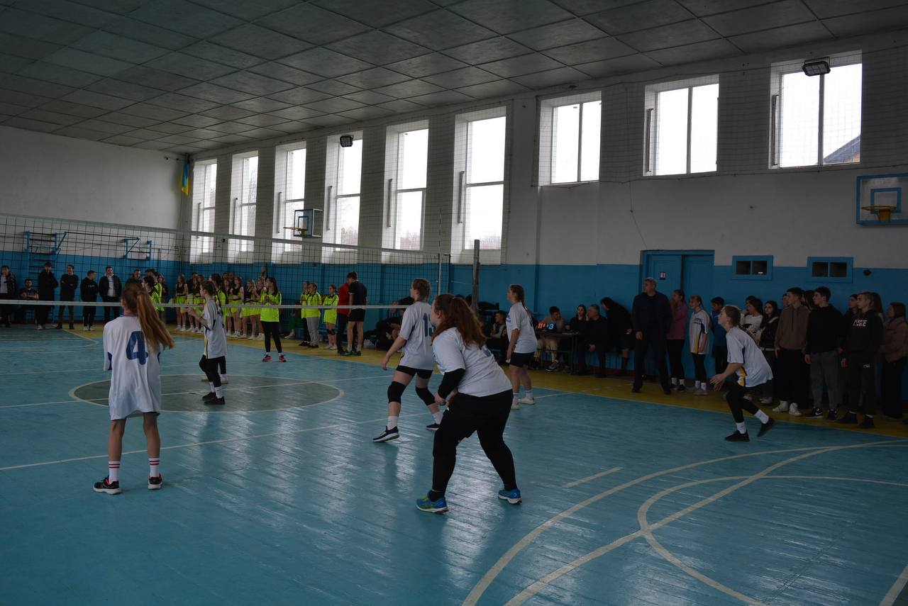
Пліч –о- пліч

